Slide 1
Efficience du marché et arbitrage
Session 2026-2027

Slide 2
Sommaire
Hypothèse du marché efficients
Arbitrage statistique
1
4
Définition de l’arbitrage
Limites
2
5
Arbitrage sur les sites de paris
3

Slide 3
Hypothèse de l’efficience des marchés
Forme faible
  Le prix d’un actif prend en compte toute l’information de trading passée disponible
  Il est inutile de consulter l’historique pour prévoir les rendements futur
  L’analyse technique est inutile (volumes de trading et prix)

Slide 4
Hypothèse de l’efficience des marchés
Forme forte
  Le prix d’un actif prend en compte toute l’information de trading qui existe
  Même les informations des insiders est prise en compte
  La spéculation boursière relève du hasard
  L’arbitrage est impossible

Slide 5
Hypothèse de l’efficience des marchés
Forme semi-forte
  Le prix d’un actif prend en compte toute les données de trading publique qui existent, mais pas instantanément
  Les marchés convergent vers le prix juste continuellement
  Lorsqu’un signal est diffusée, on peut faire du profit si on est assez rapide
  Tout les marchés ne s’adaptent pas à la même vitesse

Slide 6
Arbitrage pur
L’arbitrage consiste à acheter dans un marché A à un prix moins élevé et revendre dans un marché B
Effectué lors des petites fenêtres où le prix ne reflète pas correctement l’information disponible
Ex: Achat à 5$ et revente immédiate sur un autre marché à 5,1$, profit sans risque

Slide 7
Exemple d’arbitrage pur
Sur les marchés financiers, l’arbitrage est presque inexistant. Mais pas sur les marchés de paris
On prend l’exemple de la différence de prix entre Kalshi et Polymarket pendant des matchs de sports en live
Si ces marchés étaient efficients, les prix des contrats varieraient de la même manière systématiquement

Slide 8
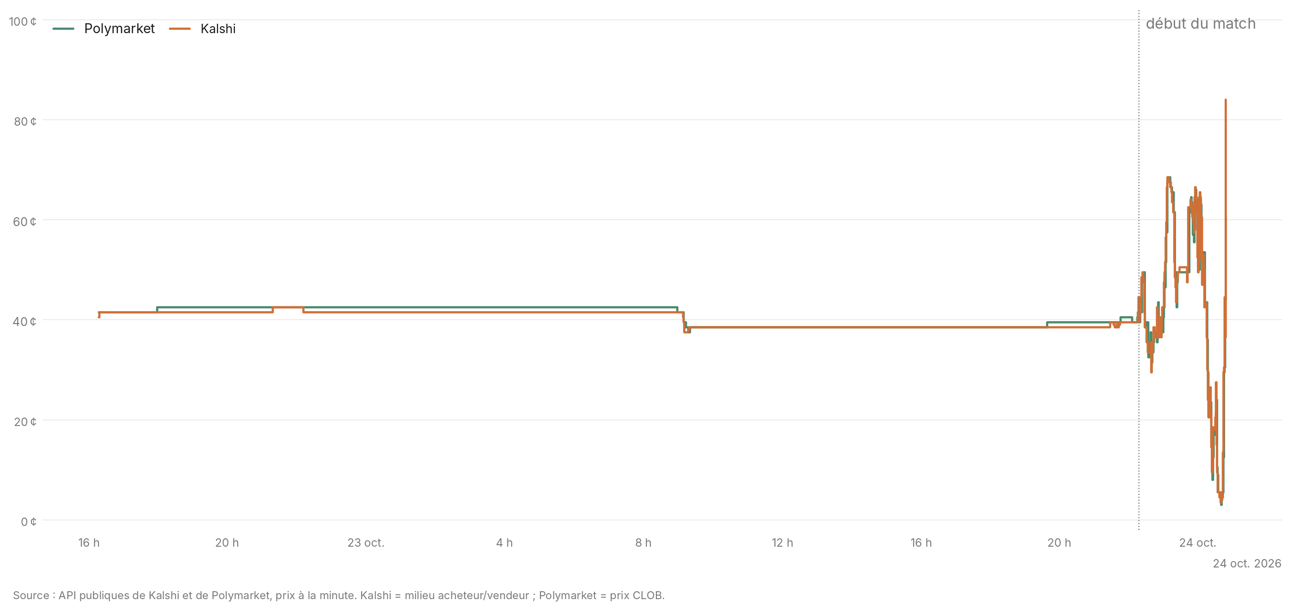
Marchés de prédictions

Slide 9
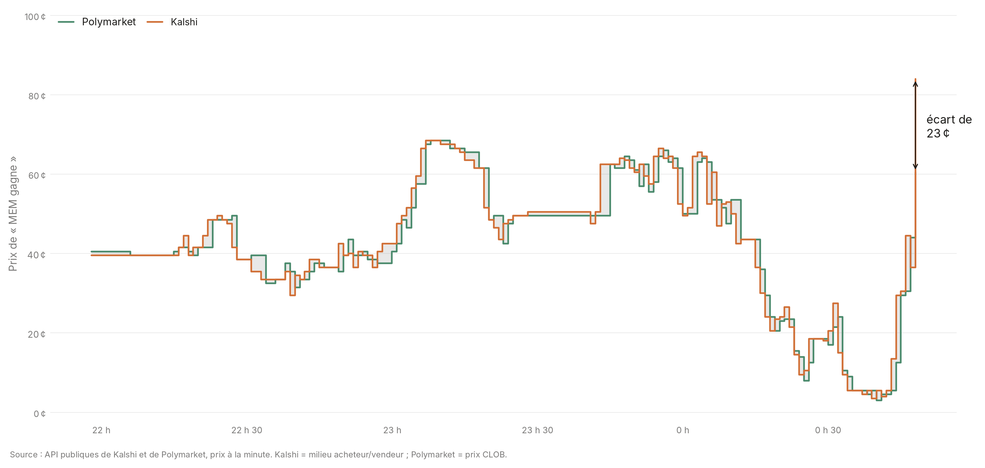
Marchés de prédictions

Slide 10
Marchés de prédictions
 | Équipe A gagne (Polymarket) | Équipe A perd (Kalshi)
Prix des contrats | 0,5$ | 0,36$
Payout | 1$ | 1$
Payout si A gagne: (1-0,50)$-0,36$=0,14$
Payout si A perd: (1-0,36)$-0,5$=0,14$
On fait de l’argent sans risque peu importe

Slide 11
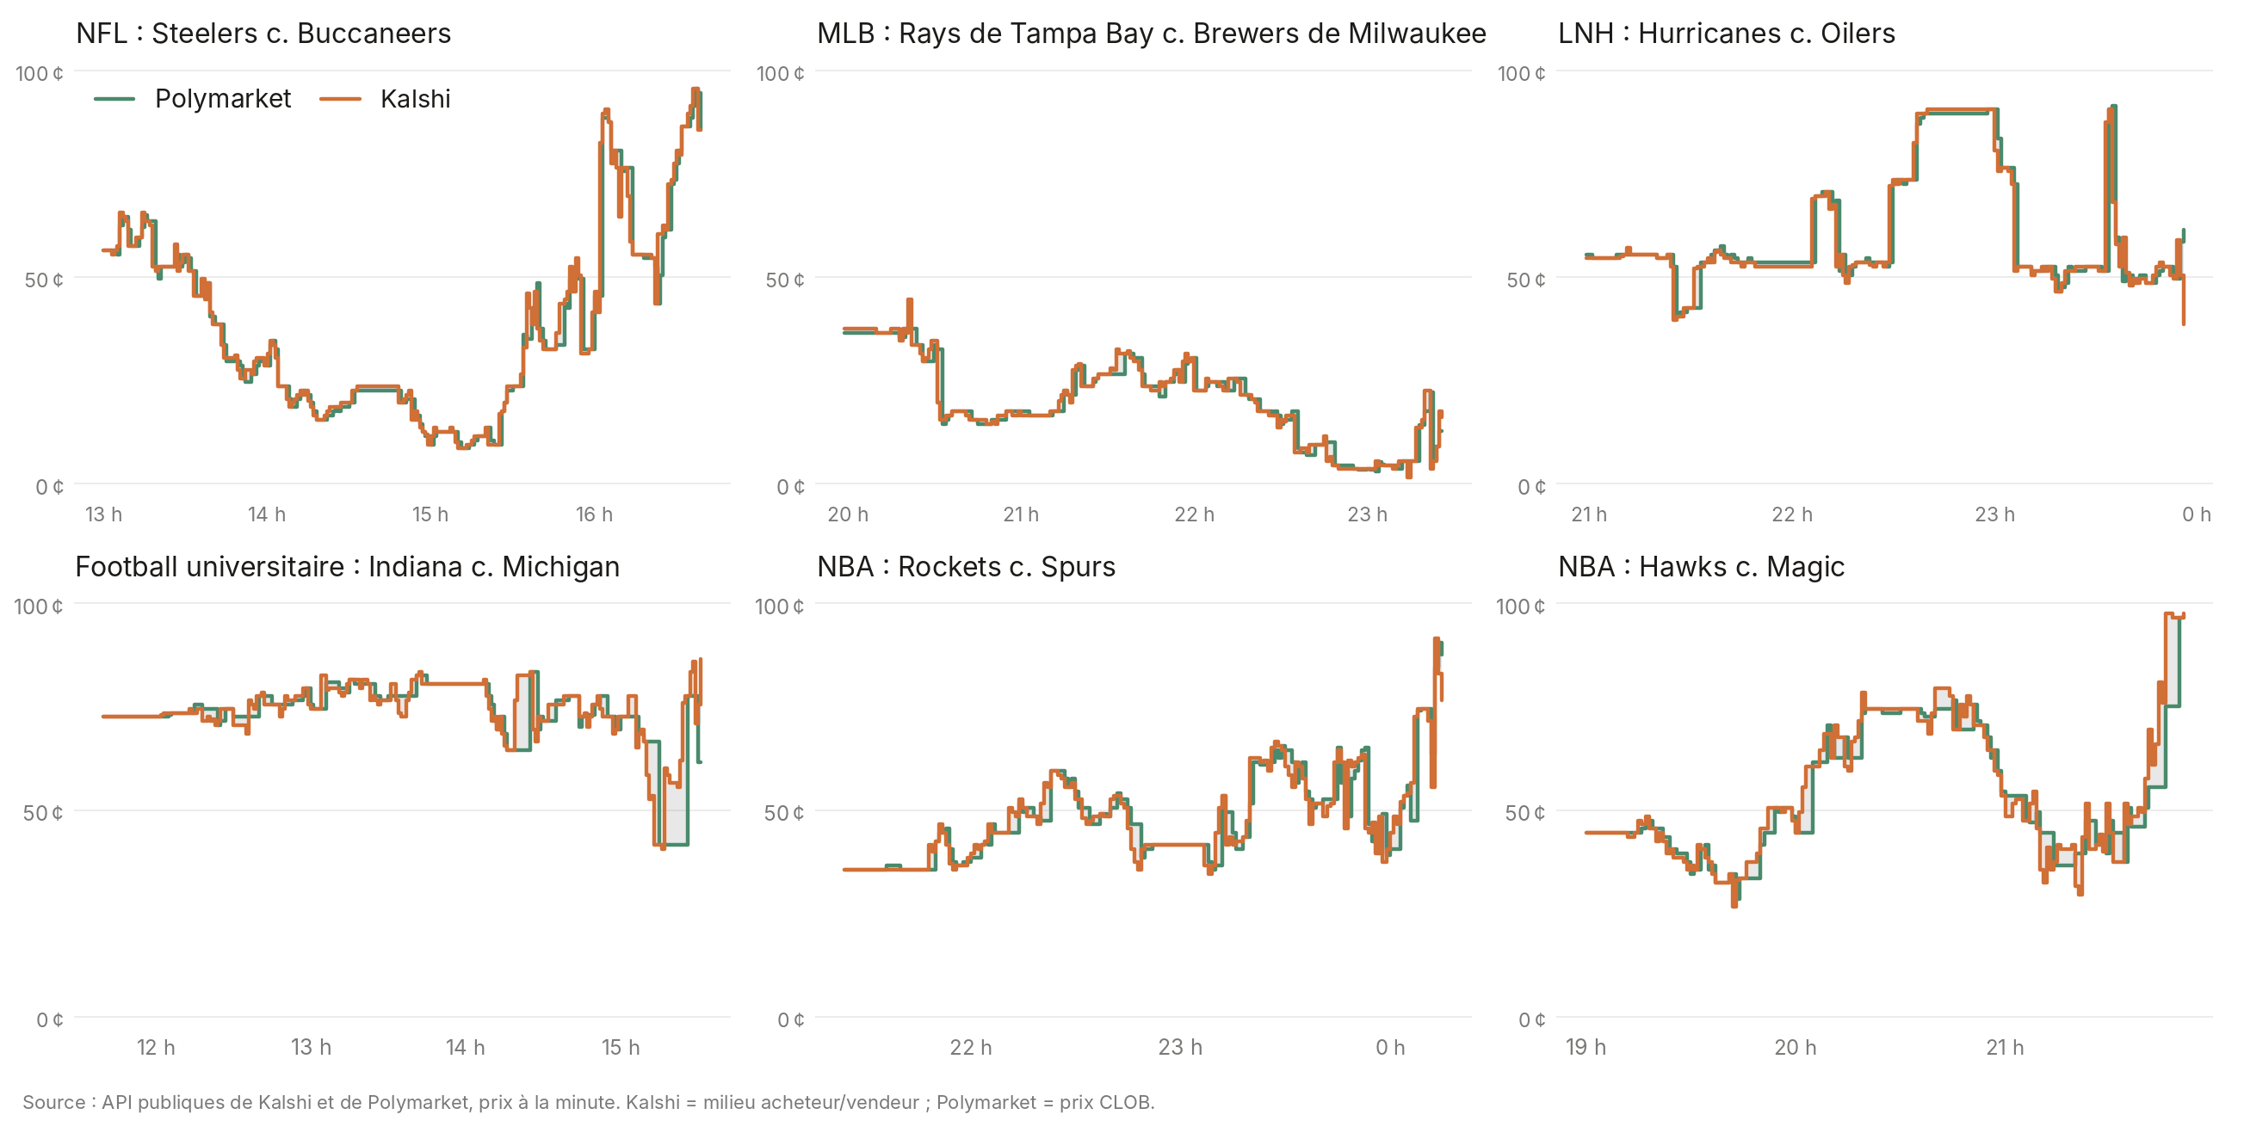
Marchés de prédictions

Slide 12
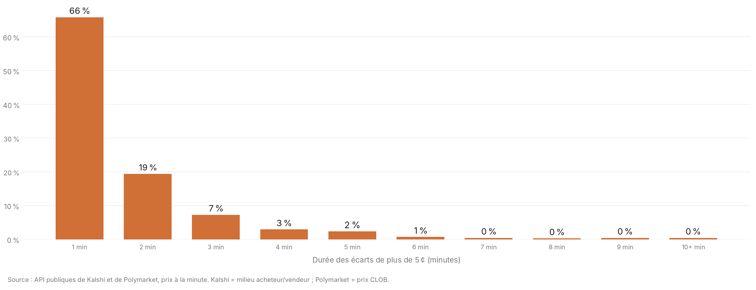
Marchés de prédictions

Slide 13
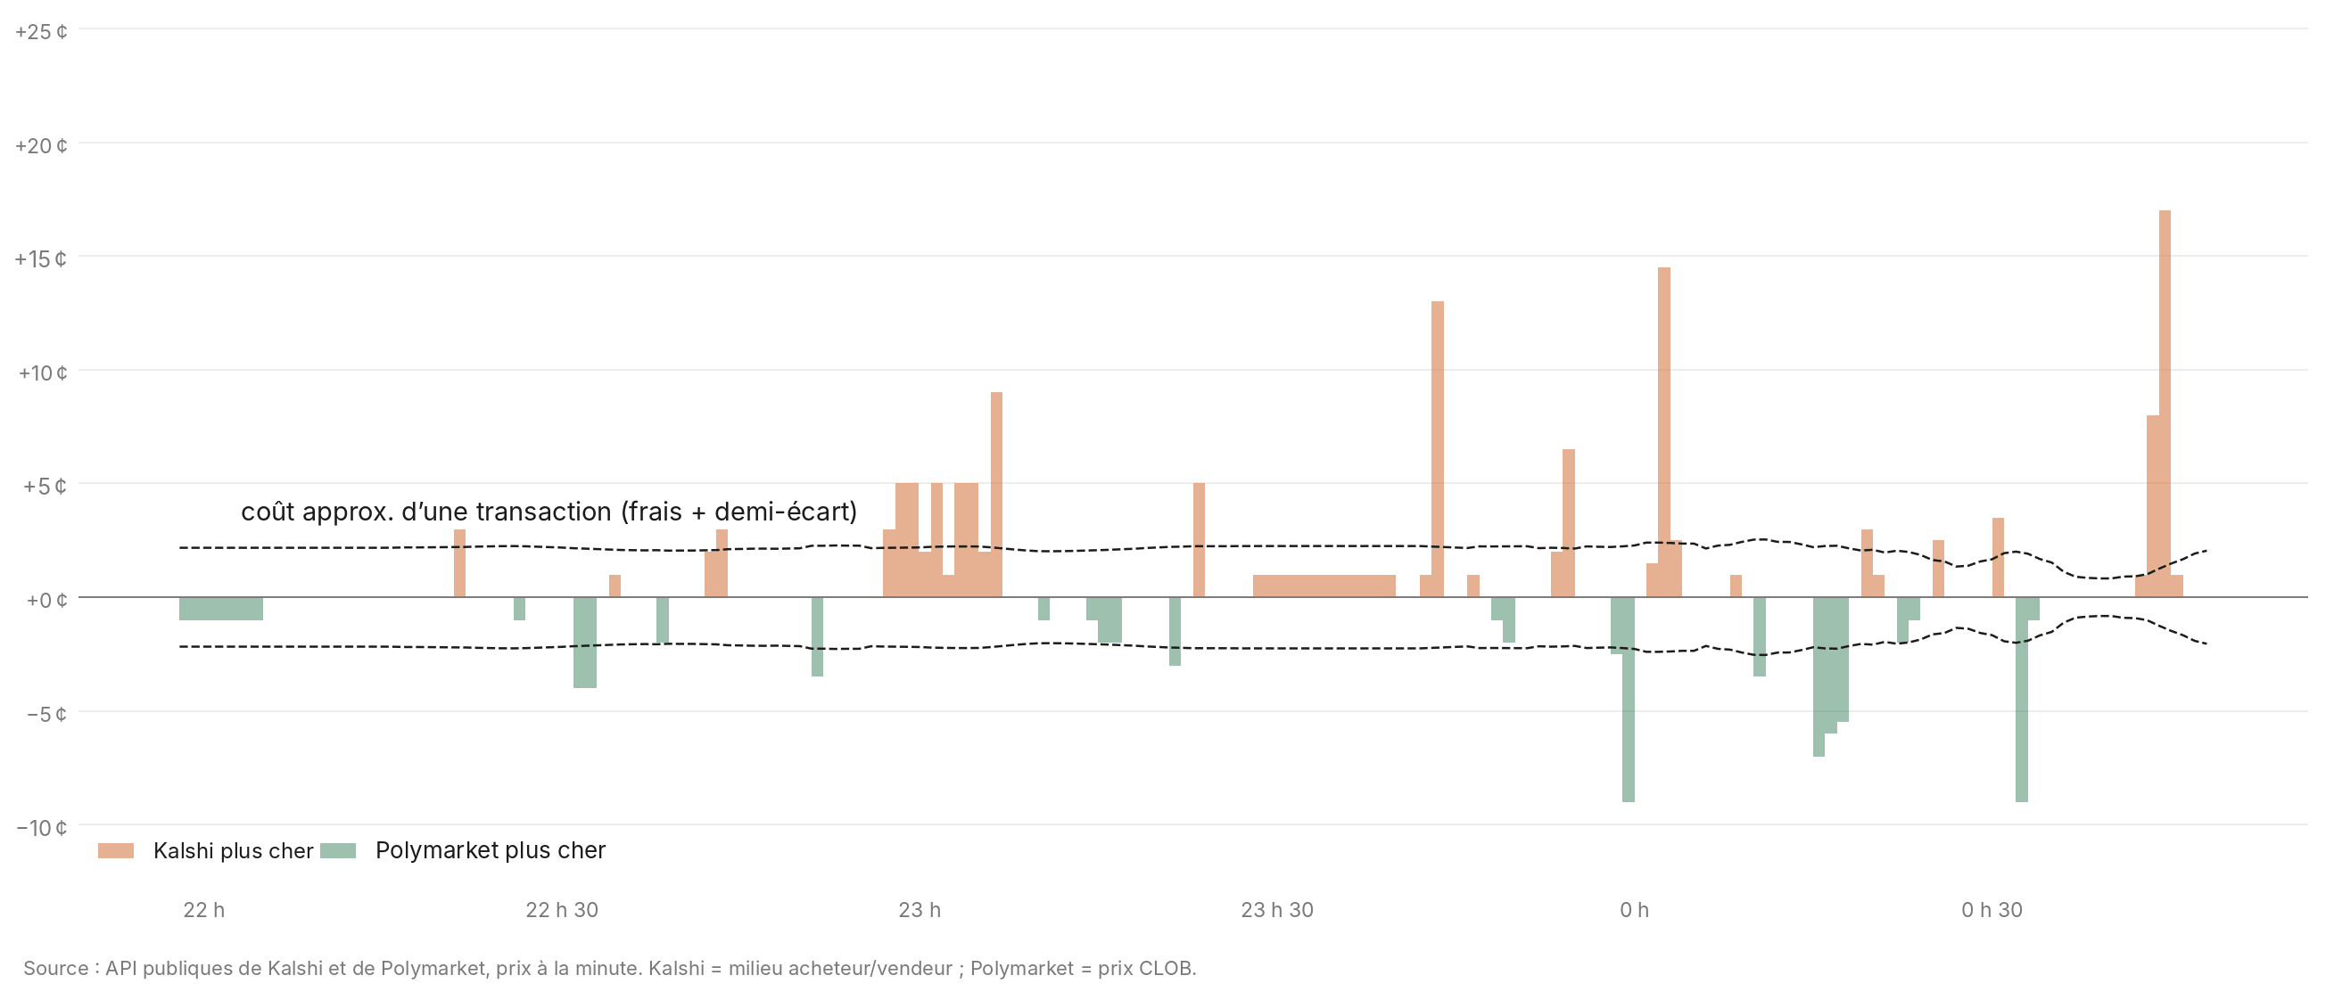
Marchés de prédictions

Slide 14
Arbitrage statistique
Méthode qui consiste à profiter d’inefficiences de marché en achetant et en vendant deux titres qui devraient être très corrélées

Slide 15
Trading de paires
Stratégie qui consiste à short un actif considéré comme surévalué et long celui sous-évalué.
On choisit une paire d’actifs dont les prix se sont suivis le plus historiquement (forte corrélation)
Si les tendances de prix se distancient significativement, on entre dans le trade

Slide 16
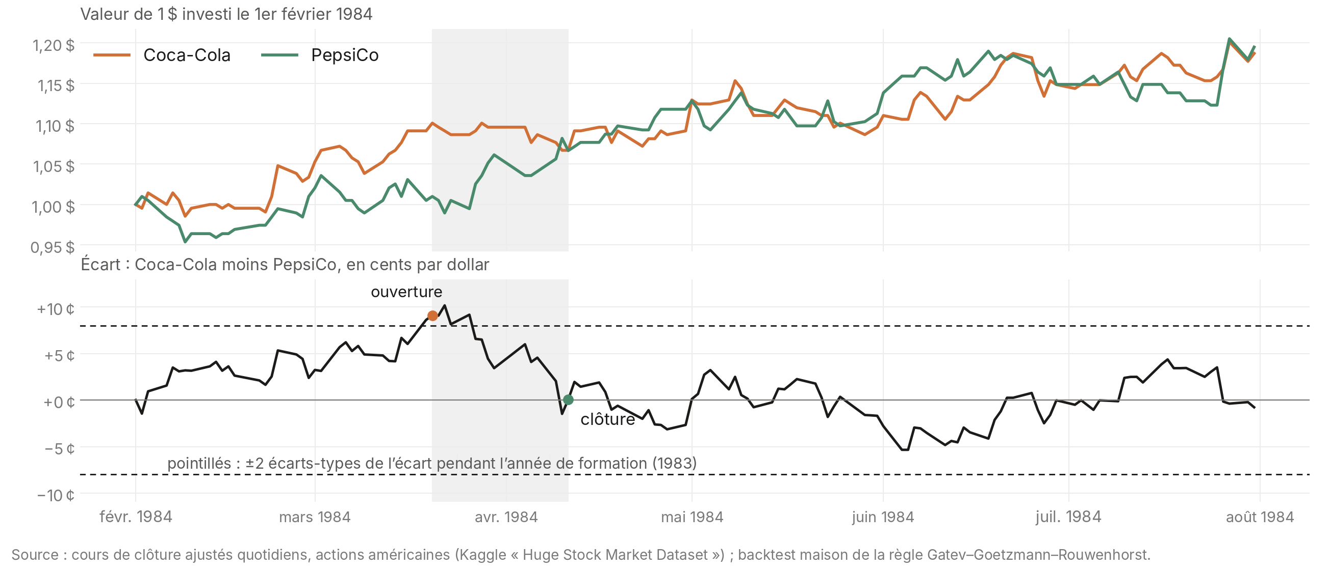
Paire Coke et Pepsi

Slide 17
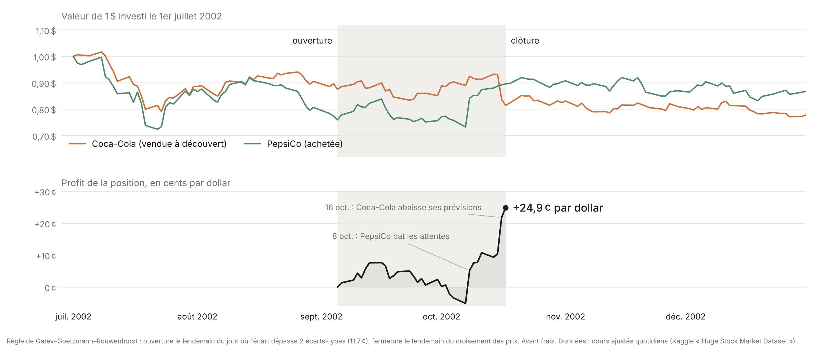
Paire Coke et Pepsi

Slide 18
Arbitrage statistique
On profite des erreurs de pricing d’actifs qui devraient valoir relativement la même chose
Ceci est une anomalie d’un marché semi-efficient
Dès que la stratégie fuite au grand public, la stratégie n’est plus profitable car le marché s’adapte

Slide 19
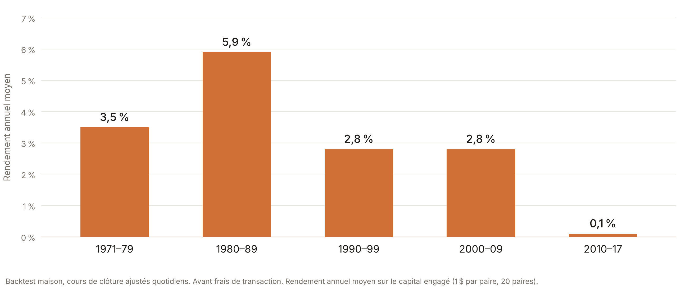
Disparition du edge

Slide 20
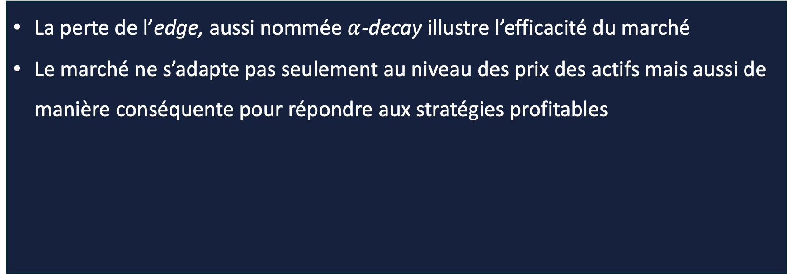
Arbitrage statistique
La perte de l’edge, aussi nommée $α$-decay illustre l’efficacité du marché
Le marché ne s’adapte pas seulement au niveau des prix des actifs mais aussi de manière conséquente pour répondre aux stratégies profitables

Slide 21
Conclusion
Les marchés sont relativement efficients
Avec des outils avec peu de latence, et en prédisant adéquatement les frais c’est possible de faire un peu de profit
N’essayez pas de faire de l’arbitrage vous n’allez pas réussir à votre échelle

